Slide 1
Строение и жизнедеятельность бактерий, их роль в природе и жизни человека
МБОУ «СОШ №1 им. Героя Советского Союза Каманина Н.П.» г.Меленки
6 класс
Учитель биологии: Е.С. Бушуева

Slide 2
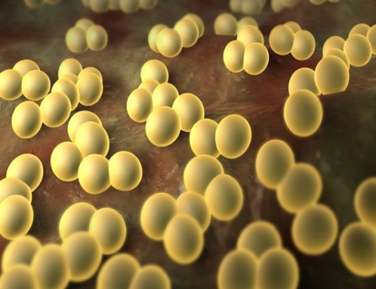
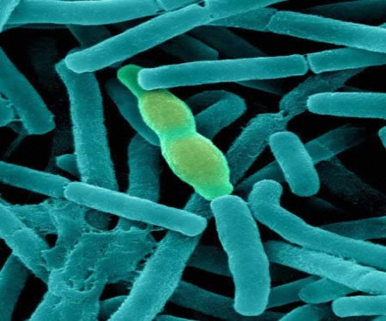
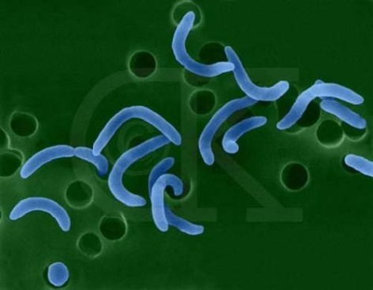
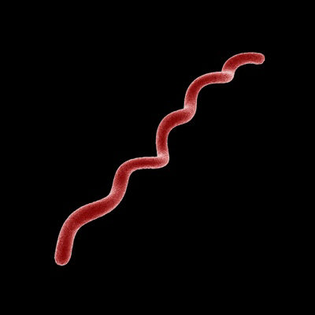
Бактерии- микроскопические одноклеточные организмы
Форма бактерий
Кокки
(шарообразные)
Бациллы
(палочковидные)
Вибрионы
(в виде запятой)
Спириллы
(спиралевидные)

Slide 3
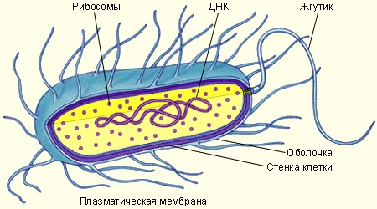
Строение бактерий
Ядерное вещество
Цитоплазма

Slide 4
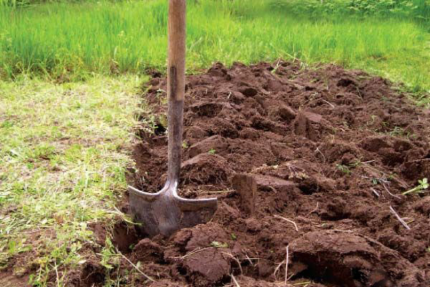
Распространение бактерий
В 1 г почвы могут содержаться сотни миллионов бактерий
В воздухе непроветриваемых помещений в 13 раз больше бактерий, чем в проветриваемых
В живых организмах
(растениях, животных и человеке) встречаются полезные и вредные бактерии

Slide 5
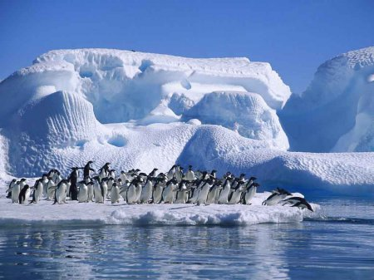
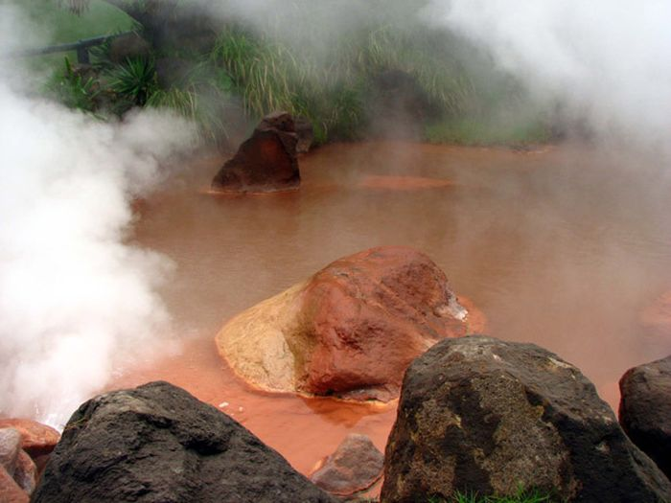
Распространение бактерий
Льды Антарктиды (-83⁰С)
Горячие источники (+85⁰С-90⁰С)

Slide 6
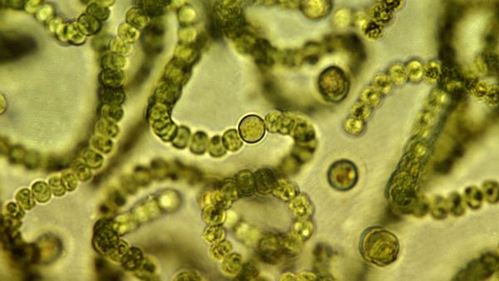
Питание бактерий
Способны сами создавать органические вещества из неорганических в процессе фотосинтеза
Питаются готовыми органическими веществами
Сапротрофы
(органические вещества отмерших тел)
Паразиты
(органические вещества живых организмов)
цианобактерии

Slide 7
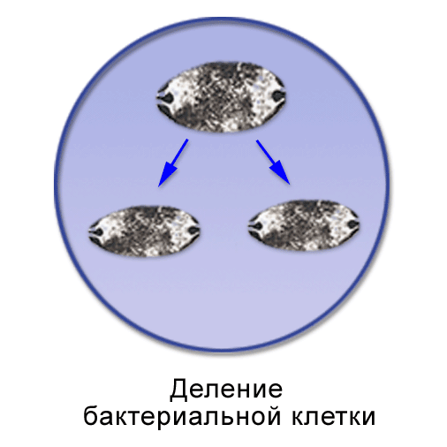
Размножение бактерий
Размножаются бактерии делением одной клетки на две. При благоприятных условиях деление может происходить каждые 20-30 мин. При таком быстром размножении потомство одной бактерии за 5 суток способно образовать массу, которой можно было бы заполнить все моря и океаны. Однако, большинство бактерий погибает под действием солнечного света, при высушивании, недостатке пищи, нагревании до 65-100⁰С, под действием дезинфицирующих веществ, в результате борьбы между видами и т.д.

Slide 8
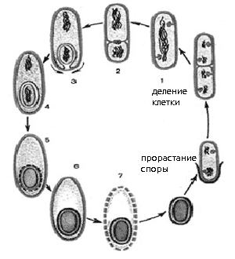
Образование спор
Спора бактерий- это приспособление к выживанию в неблагоприятных условиях.
В благоприятных условиях спора прорастает и становиться жизнедеятельной бактерией.

Slide 9
Роль бактерий в природе и жизни человека
Бактерии разложения и гниения- способствуют круговороту веществ в природе.

Slide 10
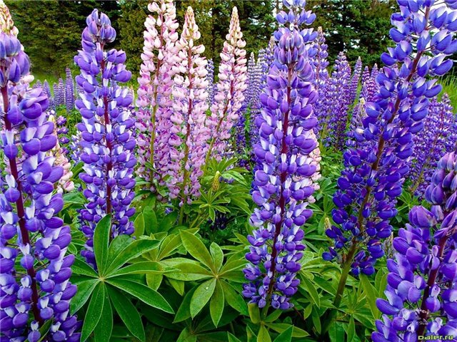
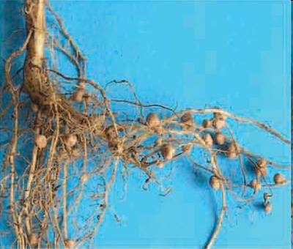
Роль бактерий в природе и жизни человека
Бактерии разложения и гниения- способствуют круговороту веществ в природе.
Почвенные бактерии. Азотофиксирующие (Клубеньковые)- обогащают почву азотными соединениями, необходимыми для лучшего роста растений.
люпин
клубеньки на корнях
бобовых растений

Slide 11
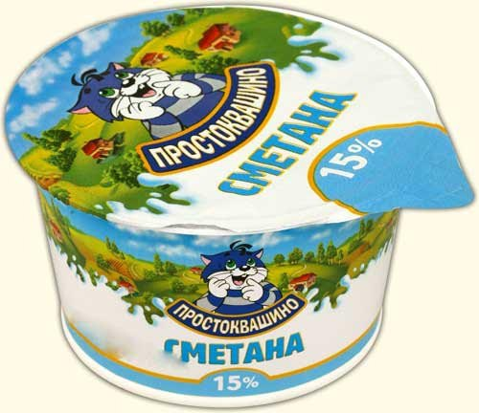
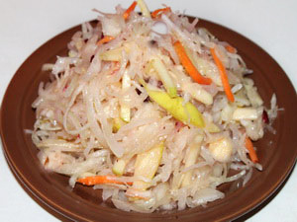
Роль бактерий в природе и жизни человека
Бактерии разложения и гниения- способствуют круговороту веществ в природе.
Почвенные бактерии. Азотофиксирующие (Клубеньковые)- обогащают почву азотными соединениями, необходимыми для лучшего роста растений.
Молочно-кислые бактерии- скисание молока, квашение овощей, силосование кормов.

Slide 12
Роль бактерий в природе и жизни человека
Бактерии разложения и гниения- способствуют круговороту веществ в природе.
Почвенные бактерии. Азотофиксирующие (Клубеньковые)- обогащают почву азотными соединениями, необходимыми для лучшего роста растений.
Молочно-кислые бактерии- скисание молока, квашение овощей, силосование кормов.
Портят продукты питания.

Slide 13
Роль бактерий в природе и жизни человека
Бактерии разложения и гниения- способствуют круговороту веществ в природе.
Почвенные бактерии. Азотофиксирующие (Клубеньковые)- обогащают почву азотными соединениями, необходимыми для лучшего роста растений.
Молочно кислые бактерии- скисание молока, квашение овощей, силосование кормов.
Портят продукты питания.
Болезнетворные бактерии (холера, тиф, чума, дифтерия, столбняк, ангина, менингит, сибирская язва).

Slide 14
Домашнее задание
§5, § 6; вопросы.

